Slide 1


Slide 2






تعيين تلميذ(ة) للإجابة
توجيهات و شرح التعليمات
عرض فيديو
المرور بين الصفوف للمساعدة و تصحيح الإنجازات
عمل في ثنائيات
نهاية الشريط، المرور إلى الشريحة الموالية

Slide 3

تنظيم حصص الأسبوع
اليوم 4 -
اليوم1 -
نشاط اعتيادي (10)د
إملاء (30)د
إنتاج كتابي – الحصة1 (30)د
نشاط اعتيادي (10)د
معجم (30)د
استماع وتحدث . (30)د
اليوم 5 -
اليوم2 -
نشاط اعتيادي (10)د
قراءة : الحصة -4- (30)د
إنتاج كتابي الحصة 2 (30)د
نشاط اعتيادي (10)
قراءة : الحصة -1- 30 د
قراءة الحصة-2- 30 د
اليوم 6 -
اليوم 3 -
نشاط اعتيادي (10)د
مراجعة توليف (شكل وفهم)+ دعم (60)د
نشاط اعتيادي (10)د
قراءة : الحصة-3- (30)د
تراكيب . (30)د
Révision
Lecture offerte

Slide 4





هيكلة حصة اليوم
- 01 افتتاح الحصة
ترحيب ؛
تدبير السلوك؛
نشاط اعتيادي.
2- إملاء
تصحيح أخطاء إملائية.
- 03إنتاج كتابي (ح1)
تعرف تصميم النص الوصفي والتدرب على تحديد عناصره.

Slide 5

عند نهاية الحصة
على الأقل 80% من المتعلمين سيكونون قادرين على:
قراءة فقرة دون أخطاء؛
تصحيح أخطاء إملائية؛
تعرف تصميم النص الوصفي.

Slide 6

افتتاح الحصة
افتتاح الحصة
ترحيب ؛
تدبير السلوك؛
نشاط اعتيادي.

Slide 7

مرحبا بكم، سنبدأ حصة اللغة العربية.
اختتام الحصة
إنتاج كتابي
إملاء
نشاط اعتيادي

Slide 8





حاولوا الالتزام بهذه السلوكات. سنحدد الفائز بنجمة السلوك في نهاية كل حصة.
اختتام الحصة
إنتاج كتابي
إملاء
افتتاح الحصة
أُصَحِّحُ أَخْطائي عَلى كُرّاسَتي وَدَفْتَري.
أَتَحَدَّثُ بِلُغَةٍ عَرَبِيَّةٍ سَليمَةٍ مِنَ ٱلأَخْطاءِ.

Slide 9

ضعوا الكراسة والدفتر واللوحة في القمطر.
اختتام الحصة
إنتاج كتابي
إملاء
افتتاح الحصة

Slide 10
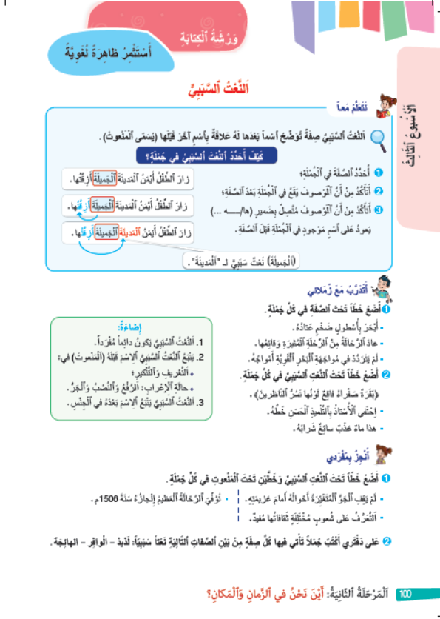

نبدأ حصتنا في القراءة بتصحيح الواجب المنزلي شفهيا. خذوا كراساتكم ودفاتر البحث.
اختتام الحصة
إنتاج كتابي
إملاء
افتتاح الحصة

Slide 11
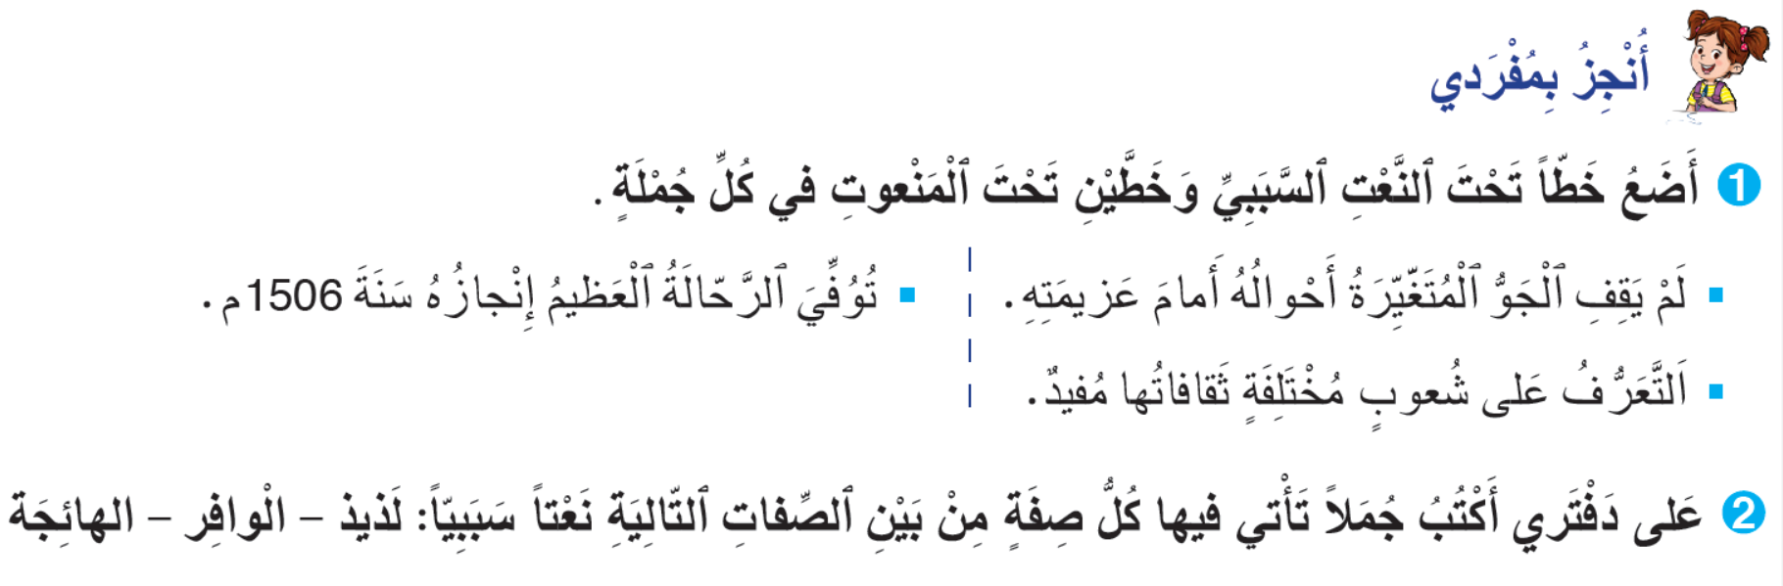
من يحدد النعت السببي والمنعوت في الجملة الأولى؟( مناقشة الأجوبة ثم الانتقال إلى الجملة الموالية.)
اختتام الحصة
إنتاج كتابي
إملاء
افتتاح الحصة

Slide 12
من يقرأ الجملة التي وردت فيها صفة " لذيذ" نعتا سببيا؟( مناقشة المقترحات ثم الانتقال إلى الصفة الموالية.)
اختتام الحصة
إنتاج كتابي
إملاء
افتتاح الحصة

Slide 13
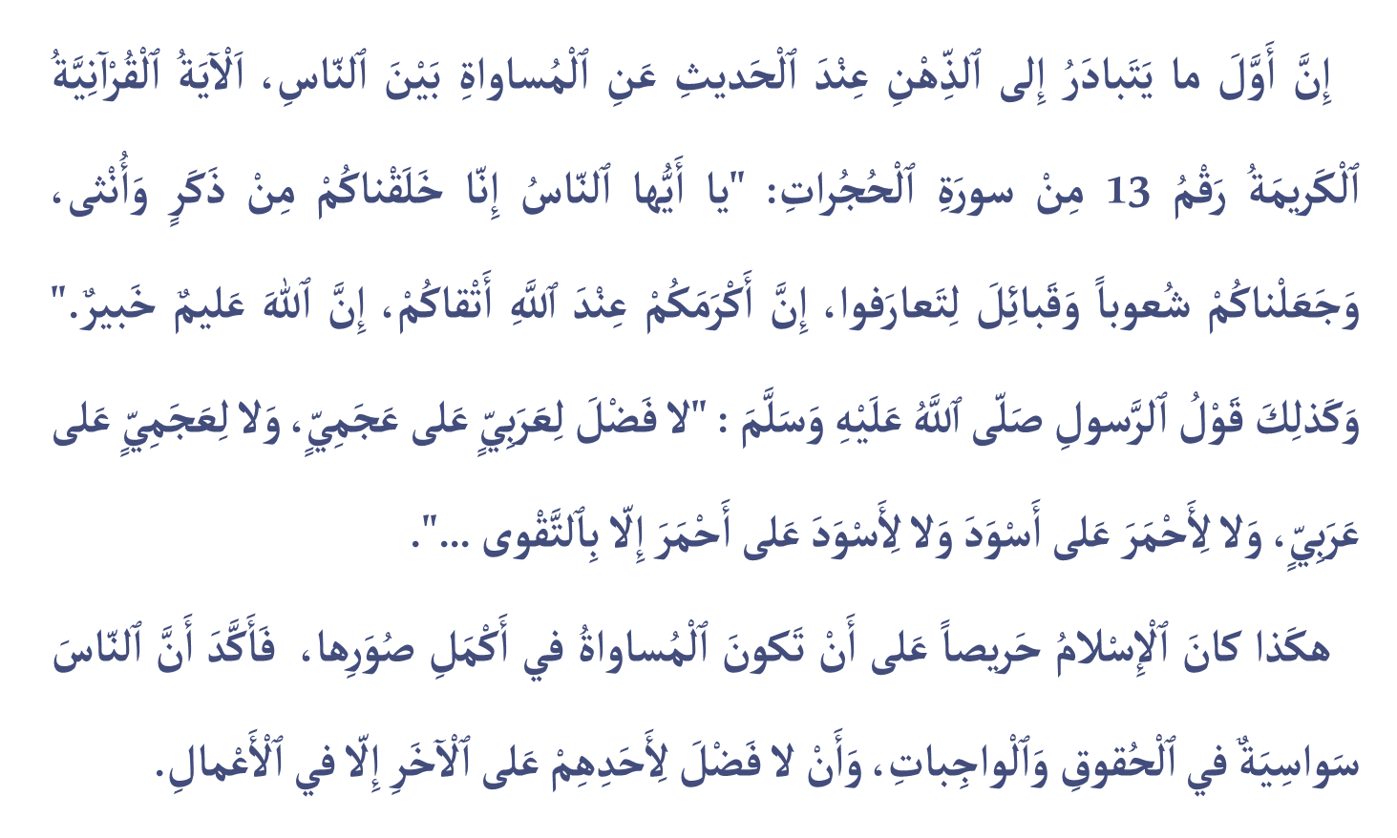
ننتقل إلى نشاط الطلاقة. من يقرأ النص؟ الفائز من لم يرتكب أي خطأ.
اختتام الحصة
إنتاج كتابي
إملاء
افتتاح الحصة

Slide 14

الفائزون في هذه الحصة هم ...........................................................................
اختتام الحصة
إنتاج كتابي
إملاء
افتتاح الحصة

Slide 15
بعد قراءتكم للنص، حددوا على دفاتر البحث الفكرة التي ناقشها للنص.
اختتام الحصة
إنتاج كتابي
إملاء
افتتاح الحصة
حَدِّد(ي) ٱلْفِكْرَةَ ٱلَّتي ناقَشَها ٱلنَّصُّ.

Slide 16
من يقرأ الفكرة التي صاغها؟
اختتام الحصة
إنتاج كتابي
إملاء
افتتاح الحصة
اَلْفِكْرَةُ ٱلَّتي ناقَشَها ٱلنَّصُّ هِيَ ........

Slide 17
إملاء
تصحيح أخطاء إملائية.

Slide 18
ستتعلمون كيف تصححون أخطاءكم المتعلق بهمزة "ابن" وبالنعت الحقيقي.
اختتام الحصة
إنتاج كتابي
إملاء
افتتاح الحصة
أُصَحِّحُ أَخْطائِيَ ٱلْإِمْلائِيَّةَ؟

Slide 19
في البداية من يذكرنا بتعريف النعت الحقيقي؟
اختتام الحصة
إنتاج كتابي
إملاء
افتتاح الحصة
اَلنَّعْتُ ٱلْحَقيقِيُّ

Slide 20
نصحح. من يقرأ؟
اختتام الحصة
إنتاج كتابي
إملاء
افتتاح الحصة
- اَلنَّعْتُ ٱلْحَقيقِيُّ صِفَةٌ تُوَضِّحُ ٱسْماً قَبْلَها وَتُدَقِّقُ مَعْناهُ، يُسَمّى ٱلْمَنْعوتَ.

Slide 21
ما الأشياء التي يتبع فيها النعت الحقيقي منعوته؟
اختتام الحصة
إنتاج كتابي
إملاء
افتتاح الحصة
يَتْبَعُ ٱلنَّعْتُ ٱلْحَقيقيُّ ٱلْمَنْعوتَ في ........

Slide 22
نصحح. من يقرأ؟
اختتام الحصة
إنتاج كتابي
إملاء
افتتاح الحصة
- اَلنَّعْتُ وَٱلْمَنْعوتُ يَكونانِ:
نَكِرَتَيْنِ مَعاً أَوْ مَعْرِفَتَيْنِ مَعاً؛
لَهُما نَفْسُ حالَةِ ٱلْإِعْرابِ؛
مِنْ نَفْسِ ٱلْجِنْسِ(مُذَكَّرانِ أَو مُؤَنَّثانِ)؛
مِنْ نَفْسِ ٱلعَدَدِ (مُفْرَدانِ أَو مُثَنَّيانِ أَو جَمْعانِ).

Slide 23
خذوا ألواحكم. اكتبوا مكان النقط نعتا حقيقيا مناسبا.(مناقشة الأجوبة من حيث علاقتها بالمنعوت.)
اختتام الحصة
إنتاج كتابي
إملاء
افتتاح الحصة
قَرَأْتُ كِتاباً .......... عَنِ ٱلتّاريخِ.

Slide 24
اكتبوا مكان النقط نعتا حقيقيا مناسبا .(مناقشة الأجوبة من حيث علاقتها بالمنعوت.)
اختتام الحصة
إنتاج كتابي
إملاء
افتتاح الحصة
أَنْشَدَ ٱلشّاعِرُ قَصيدَةً ....... تَهُزُّ ٱلْأَفْئِدَةَ.

Slide 25
اكتبوا مكان النقط نعتا حقيقيا مناسبا .(مناقشة الأجوبة من حيث علاقتها بالمنعوت.)
اختتام الحصة
إنتاج كتابي
إملاء
افتتاح الحصة
قابَلْتُ مُؤَلِّفينَ ........... في ٱلْمَعْرِضِ.

Slide 26
ننتقل إلى همزة "ابن". من يجيب عن السؤال التالي؟
اختتام الحصة
إنتاج كتابي
إملاء
افتتاح الحصة
مَتَى تُحْذَفُ هَمْزَةُ «اِبْنُ» وَمَتَى تُثْبَتُ؟

Slide 27
نتذكر جماعة . من يقرأ؟
اختتام الحصة
إنتاج كتابي
إملاء
افتتاح الحصة
1. إذا جاءَتْ في أَوَّلِ ٱلْكلامِ أَرْسُمُ ٱلْهَمْزَةَ؛
2. إذا جاءَتْ وَسَطَ ٱلْكَلامِ، أَحْذِفُ ٱلْهَمْزَةَ في ٱلْحالَاتِ ٱلتّالِيَةِ:
إذا سَبَقَها حَرْفُ ٱلنِّداءِ "يا" أَوْ هَمْزَةُ ٱلِاسْتِفْهامِ (أ)؛
إذا وَقَعَ بَيْنَ عَلَمَيْنِ أَوَّلُهُما غَيْرُ مُنَوَّنٍ، وَثانيهِما أَبٌ لِلْأَوَّلِ.

Slide 28
على ألواحكم. اكتبوا اسم ابن بحذف الهمزة أو بثبوتها مكان النقط.
اختتام الحصة
إنتاج كتابي
إملاء
افتتاح الحصة
سافَرَ يوسُفُ ..... يَعْقوبَ إِلى ٱلْخارِجِ.

Slide 29
على ألواحكم. اكتبوا اسم ابن بحذف الهمزة أو بثبوتها مكان النقط.
اختتام الحصة
إنتاج كتابي
إملاء
افتتاح الحصة
يا ........ آدَمَ، ٱتَّقِ ٱللهَ حَيْثُما كُنْتَ.

Slide 30
على ألواحكم. اكتبوا اسم ابن بحذف الهمزة أو بثبوتها مكان النقط.
اختتام الحصة
إنتاج كتابي
إملاء
افتتاح الحصة
.... خَلْدونٍ مُؤَرِّخٌ وَعالِمُ عَظيمٌ.

Slide 31
الآن. من يذكرنا بالخطوات التي نتبعها لتصحيح أخطاء لغوية.
اختتام الحصة
إنتاج كتابي
إملاء
افتتاح الحصة
ما ٱلْخُطُواتُ ٱلَّتي نَتَّبِعُها لِتَصْحيحِ أَخْطاءٍ لُغَوِيَّةٍ؟

Slide 32
نتذكر جماعة. من يقرأ؟
اختتام الحصة
إنتاج كتابي
إملاء
افتتاح الحصة
أَقْرَأُ ٱلْجُمْلَةَ وَأَسْتَعينُ بِٱلْقَواعِدِ ٱلَّتي تَعَلَّمْتُها لِتَحْديدِ ٱلْخَطَأِ؛
1
أَتَذَكَّرُ قاعِدَةَ ٱلظّاهِرَةِ مَوْضوعِ ٱلْخَطَأِ ثُمَّ أُصَحِّحُهُ؛
2
أُعيدُ كِتابَةَ ٱلْجُمْلَةِ بَعْدَ تَصْحيحِ ٱلْأَخْطاءِ.
3

Slide 33
لنصحح، بشكل جماعي، الأخطاء الواردة في الجملة التالية. من يحدد الخطوة الأولى؟
اختتام الحصة
إنتاج كتابي
إملاء
افتتاح الحصة
حَصَلَ ٱلْمُتَعَلِّمونَ ٱلْمُجِدّينَ عَلى جائِزَةِ بْنِ بَطّوطَةَ.

Slide 34
الخطوة الأولى هي : قراءة الجملة وتحديد الكلمات التي أشك في صحة رسمها. من يحاول ؟
اختتام الحصة
إنتاج كتابي
إملاء
افتتاح الحصة
حَصَلَ ٱلْمُتَعَلِّمونَ ٱلْمُجِدّينَ عَلى جائِزَةِ بْنِ بَطّوطَةَ.

Slide 35
من يعيد قراءة الخطأ الأول و يفسر لم تم اعتباره خطأ؟ ( المنهجية نفسها مع الخطأ الثاني.)
اختتام الحصة
إنتاج كتابي
إملاء
افتتاح الحصة
حَصَلَ ٱلْمُتَعَلِّمونَ ٱلْمُجِدّينَ عَلى جائِزَةِ بْنِ بَطّوطَةَ.

Slide 36
نصحح جماعة. من يقرأ سبب الخطأ في رسم الكلمتين؟
اختتام الحصة
إنتاج كتابي
إملاء
افتتاح الحصة
حَصَلَ ٱلْمُتَعَلِّمونَ ٱلْمُجِدّينَ عَلى جائِزَةِ بْنِ بَطّوطَةَ.
خَطَأٌ في رَسْمِ ٱسْمِ «اِبْن»، إِذْ يَجِبُ إِثْباتُ هَمْزَتِهِ لِكَوْنِهِ لَمْ يَرِدْ في حالَةٍ تَسْتَوْجِبُ حَذْفَها.
خَطَأٌ في رَسْمِ ٱلنَّعْتِ ٱلْحَقيقيِّ "ٱلْمُجِدّينَ" لِكَوْنِهِ لَمْ يَتْبَعْ مَنْعوتَهُ في ٱلْإِعْرابِ (يَجِبُ أَنْ يَكونَ مَرْفوعاً.).

Slide 37
الخطوة الثانية هي : تذكر قاعدة الظاهرة موضوع الخطأ ثم تصحيحه . من يحاول؟
اختتام الحصة
إنتاج كتابي
إملاء
افتتاح الحصة
حَصَلَ ٱلْمُتَعَلِّمونَ ٱلْمُجِدّينَ عَلى جائِزَةِ بْنِ بَطّوطَةَ.
..............
ٱلْمُجِدّينَ
..............
بْنِ

Slide 38
من يقرأ تصحيح الخطأ الأول مع تبريره؟
(التذكير بقاعدتي النعت ورفع جمع المذكر السالم.)
اختتام الحصة
إنتاج كتابي
إملاء
افتتاح الحصة
حَصَلَ ٱلْمُتَعَلِّمونَ ٱلْمُجِدّينَ عَلى جائِزَةِ بْنِ بَطّوطَةَ.
ٱلْمُجِدّون
ٱلْمُجِدّينَ

Slide 39
من يقرأ تصحيح الخطأ الثاني مع تبريره؟
(التذكير بقاعدة حذف وإثبات همزة اسم" ابن")
اختتام الحصة
إنتاج كتابي
إملاء
افتتاح الحصة
حَصَلَ ٱلْمُتَعَلِّمونَ ٱلْمُجِدّونَ عَلى جائِزَةِ بْنِ بَطّوطَةَ.
ٱبْنُ
بْنُ

Slide 40
الخطوة الثالثة هي : إعادة كتاب الجملة بعد تصحيح الأخطاء الواردة فيها. من يقرؤها؟
اختتام الحصة
إنتاج كتابي
إملاء
افتتاح الحصة
حَصَلَ ٱلْمُتَعَلِّمونَ ٱلْمُجِدّونَ عَلى جائِزَةِ ٱبْنُ بَطّوطَةَ.

Slide 41
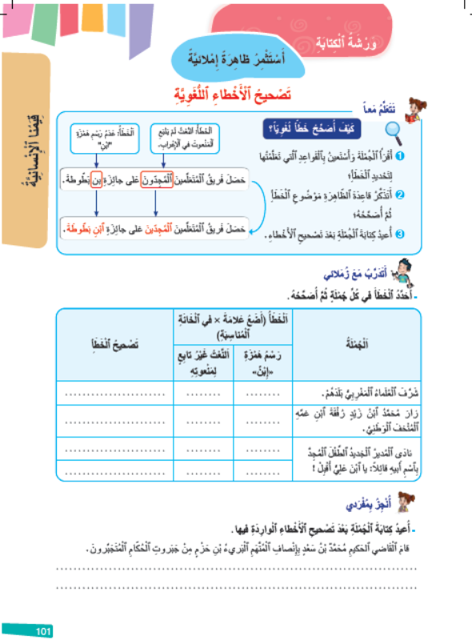
دوركم. خذوا كراساتكم الصفحة 101.
اختتام الحصة
إنتاج كتابي
إملاء
افتتاح الحصة

Slide 42

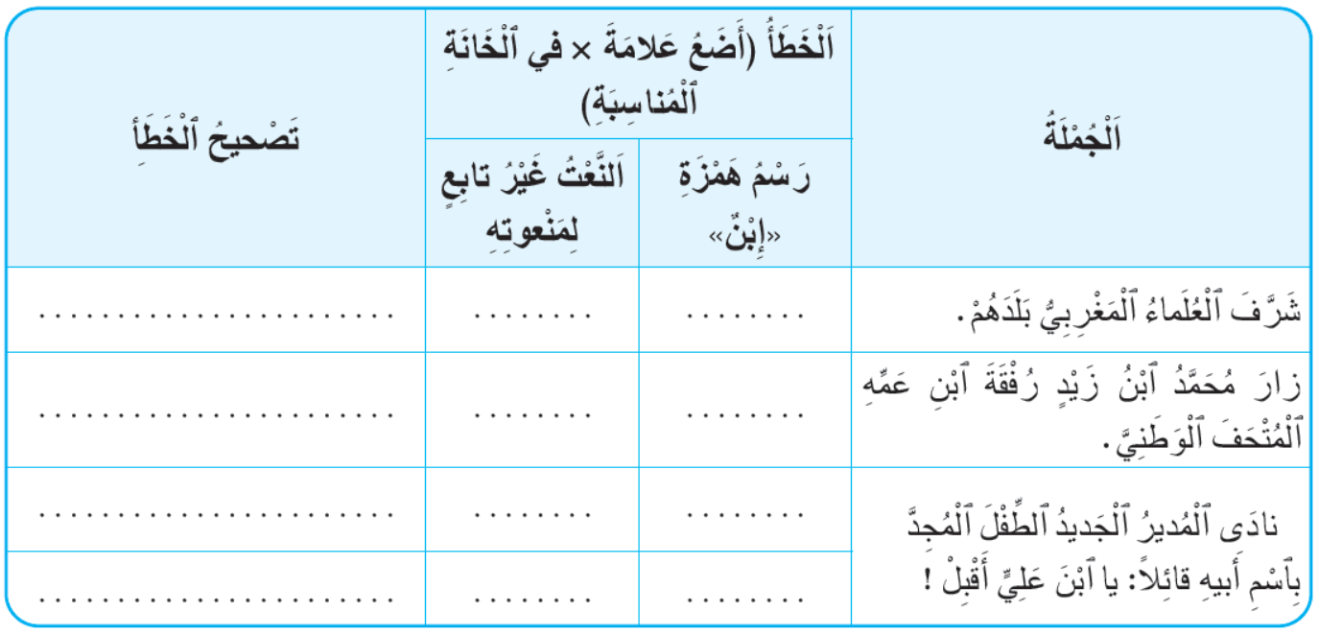
أنجزوا نشاط " أتدرب مع زملائي". ضعوا خطا تحت الأخطاء في كل جملة ثم حددوا نوعها قبل تصحيحها.
اختتام الحصة
إنتاج كتابي
إملاء
افتتاح الحصة

Slide 43
نصحح جماعة. من يحدد الخطأ ونوعه ثم يصححه على السبورة ؟
اختتام الحصة
إنتاج كتابي
إملاء
افتتاح الحصة

Slide 44
صححوا على كراساتكم.
اختتام الحصة
إنتاج كتابي
إملاء
افتتاح الحصة
ٱلْمَغارِبَةُ
×
بْنُ
×
بْنَ
×

Slide 45
قبل أن نواصل، من يقرأ الجملة بسرعة قبل اختفائها. ركزوا جيدا.
اختتام الحصة
إنتاج كتابي
إملاء
افتتاح الحصة
إِنَّ أَكْرَمَكُمْ عِنْدَ ٱللَّهِ أَتْقاكُمْ.

Slide 46
من يقرأ الجملة بسرعة قبل اختفائها. ركزوا جيدا.
اختتام الحصة
إنتاج كتابي
إملاء
افتتاح الحصة
إِنَّ ٱلْمحبةَ وٱلتسامحَ وٱلعدلَ قيمٌ ساميةٌ.

Slide 47
من يقرأ الجملة بسرعة قبل اختفائها. ركزوا جيدا.
اختتام الحصة
إنتاج كتابي
إملاء
افتتاح الحصة
اَلناسُ سواسِيةٌ في ٱلْحقوقِ وَٱلواجباتِ.

Slide 48
من يقرأ الجملة بسرعة قبل اختفائها. حالوا إتمام الكلمات غير التامة.
اختتام الحصة
إنتاج كتابي
إملاء
افتتاح الحصة
يُصْبِحُ ٱلتَّنَوُّعُ مَصْدَراً لِلْإِبْداعِ وَٱلْإِثْراءِ.

Slide 49
إنتاج كتابي (ح1).
تعرف تصميم النص الوصفي وتحديد عناصره.

Slide 50
ستتعرفون على تصميم يساعدكم على كتابة نص لوصف مشهد يتضمن أشخاصا.
اختتام الحصة
إنتاج كتابي
إملاء
افتتاح الحصة
أَتَعَرَّفُ تَصْميمَ ٱلنَّصِّ ٱلْوَصْفِيِّ، وَأَتَدَرَّبُ عَلى تَحْديدِ عَناصِرِهِ.

Slide 51
من يذكرنا بمعنى الوصف؟
اختتام الحصة
إنتاج كتابي
إملاء
افتتاح الحصة
ما ٱلْمَقْصودُ بِٱلْوَصْفِ؟

Slide 52
نتذكر جماعة. من يقرأ؟
اختتام الحصة
إنتاج كتابي
إملاء
افتتاح الحصة
اَلْوَصْفُ هُوَ ٱسْتِعْمالُ ٱللُّغَةِ لِتَقْديمِ شَخْصٍ أَوْ مَشْهَدٍ بِأُسْلوبٍ يُساعِدُ ٱلْقارِئَ أَوِ ٱلْمُسْتَمِعَ عَلى تَخَيُّلِهِ.

Slide 53
من يجيب عن السؤال التالي؟
اختتام الحصة
إنتاج كتابي
إملاء
افتتاح الحصة
ما ٱلْعَناصِرُ ٱلَّتي نَصِفُها في شَخْصٍ؟

Slide 54
نتذكر جماعة. من يقرأ؟
اختتام الحصة
إنتاج كتابي
إملاء
افتتاح الحصة
قامَتُهُ؛
شَكْلُهُ؛
هِنْدامُهُ؛
أَفْعالُهُ؛
تَعابيرُ وَجْهِهِ.

Slide 55
من يجيب عن السؤال التالي؟
اختتام الحصة
إنتاج كتابي
إملاء
افتتاح الحصة
ما ٱلْعَناصِرُ ٱلَّتي نَصِفُها في مَشْهَدٍ؟

Slide 56
نتذكر جماعة. من يقرأ؟
اختتام الحصة
إنتاج كتابي
إملاء
افتتاح الحصة
زَمانُ ٱلْمَشْهَدِ؛
مَوْقِعُ ٱلْمَشْهَدِ؛
مُكَوِّناتُ ٱلْمَشْهَدِ.

Slide 57

لكتابة نص لوصف لمشهد يتضمن أشخاصا. أنظم الأوصاف التي جمعتها عن كل عنصر وفق التصميم التالي:
اختتام الحصة
إنتاج كتابي
إملاء
افتتاح الحصة
أُحَدِّدُ ٱلزَّمانَ وَٱلْمَكانَ وَأَصِفُ ٱلْمَشْهَدَ بِشَكْلٍ عامٍّ.
مُقَدِّمَةٌ
فِقْرَةٌ لِوَصْفِ عَناصِرِ ٱلْمَكانِ وأُخْرى لِوَصْفِ ٱلْأَشْخاصِ.
عَرْضٌ
أُعَبِّرُ عَنْ شُعوري وَأَنا أَنْظُرُ إِلى ٱلْمَشْهَدِ.
خاتِمَةٌ

Slide 58
من يعيد قراءة التصميم؟
اختتام الحصة
إنتاج كتابي
إملاء
افتتاح الحصة
أُحَدِّدُ ٱلزَّمانَ وَٱلْمَكانَ وَأَصِفُ ٱلْمَشْهَدَ بِشَكْلٍ عامٍّ.
مُقَدِّمَةٌ
فِقْرَةٌ لِوَصْفِ عَناصِرِ ٱلْمَكانِ وأُخْرى لِوَصْفِ ٱلْأَشْخاصِ.
عَرْضٌ
أُعَبِّرُ عَنْ شُعوري وَأَنا أَنْظُرُ إِلى ٱلْمَشْهَدِ.
خاتِمَةٌ

Slide 59

لاحظوا هذا المشهد.
اختتام الحصة
إنتاج كتابي
إملاء
افتتاح الحصة

Slide 60
حاولوا وصف المشهد وفق العناصر المقترحة في الجدول التالي:
اختتام الحصة
إنتاج كتابي
إملاء
افتتاح الحصة
 | زَمانُ ٱلْمَشْهَدِ
 | مَوْقِعُ ٱلْمَشْهَدِ
اَلْبَحْرُ: اَلسَّماءُ. ِ اَلشّاطِئُ؛ اَلنَّخْلَةُ؛ اَلطِّفْلانِ. | مُكَوِّناتُ ٱلْمَشْهَدِ

Slide 61
هذه مقترحات لوصف عناصر المشهد ومكوناته. من يقرأ؟
اختتام الحصة
إنتاج كتابي
إملاء
افتتاح الحصة
يَوْمٌ مُشْمِسٌ مِنْ أَيّامِ فَصْلِ ٱلصَّيْفِ ٱلحارِّ. | زَمانُ ٱلْمَشْهَدِ
مَنْظَرٌ جَميلٌ وَساحِرٌ يَغْلِبُ عَلَيْهِ طابَعُ ٱلْهُدوءِ وَٱلسَّكينَةِ. | مَوْقِعُ ٱلْمَشْهَدِ
اَلْبَحْرُ: يَمْتَدُّ بَعيداً. سَطْحُهُ هادِئٌ مَعَ بَعْضِ ٱلْأَمْواجِ ٱلصَّغيرَةِ ٱلَّتي تُلامِسُ ٱلشّاطِئَ بِرِفْقٍ. اَلسَّمَاءُ: زَرْقاءُ صافِيَةٌ، تُزَيِّنُها سُحُبٌ بَيْضاءُ مُنْتَشِرَةٌ بِشَكْلٍ رائِعٍ. تُضْفي عَلى ٱلْمَشْهَدِ لَمْسَةً مِنَ ٱلنَّقاءِ وَٱلصَّفاءِ. اَلشّاطِئُ: كَأَنَّهُ بِساطٌ مِنْ رِمالٍ ناعِمَةٍ ذَهَبِيَّةٍ وَجَذَّابَةٍ تَمْتَدُّ عَلى طولِ ٱلسّاحِلِ. اَلنَخْلَةُ: مائِلَةٌ، أَوْراقُها ٱلْخَضْراءُ تَتَمايَلُ بِلُطْفِ مَعَ ٱلنَّسيمِ، تَرْسُمُ بِظِلالِها لَوْحاتٍ فَنِّيَّةً عَلى ٱلرِّمالِ. اَلْأَشْخاصُ: طِفْلانِ صَغيرانِ يَلْعَبانِ لُعْبَةَ ٱلْمِضْرَبِ- مُفْعَمانِ بِٱلطّاقَةِ أَثْناءَ ٱللَّعِبِ عَلى ٱلشّاطِئِ. اَلطِّفْلُ: شَعْرٌ أَسْوَدُ وَقَصيرٌ- يَرْتَدي قَميصاً أَخْضَرَ وَسِرْوالاً قَصيراً أَزْرَقَ- عَلى وَجْهِهِ ٱبْتِسامَةٌ مُشْرِقَةٌ- عَلى مُحَيّاهُ عَلامَةُ ٱلْفَرَحِ وَٱلسُّرورِ. اَلطِّفْلَةُ: شَعْرٌ أَسْوَدُ طَويلٌ مَرْبوطٌ إِلى ٱلْخَلْفِ- تَرْتَدي قَميصاً وَرْدِيّاً وَسِرْوالاً قَصيراً بَنَفْسَجِيّاً- تَعابيرُ وَجْهِها تُشيرُ إِلى سَعادَةٍ غامِرَةٍ تَمْلَأُ قَلْبَها. | مُكَوِّناتُ ٱلْمَشْهَدِ

Slide 62
استعين بعنصري الزمان والمكان وأكتب مقدمة لوصف المشهد بشكل عام.
اختتام الحصة
إنتاج كتابي
إملاء
افتتاح الحصة
يَوْمٌ مُشْمِسٌ مِنْ أَيّامِ فَصْلِ ٱلصَّيْفِ ٱلحارِّ | زَمانُ ٱلْمَشْهَدِ
مَنْظَرٌ جَميلٌ وَساحِرٌ يَغْلِبُ عَلَيْهِ طابَعُ ٱلْهُدوءِ وَٱلسَّكينَةِ. | مَوْقِعُ ٱلْمَشْهَدِ
اَلْمُقَدِّمَةُ: - أُحَدِّدُ ٱلزَّمانَ وَٱلْمَكانَ.
- أَصِفُ ٱلْمَشْهَدَ بِشَكْلٍ عامٍّ.

Slide 63
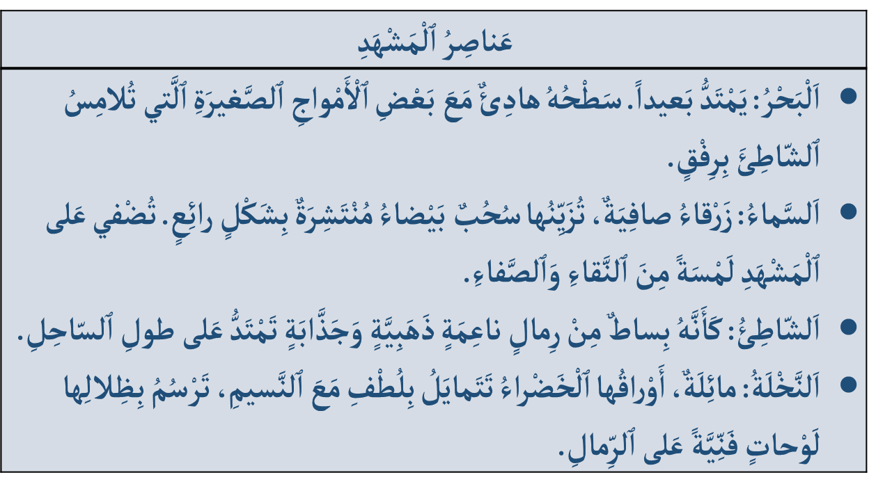
أنتقل إلى العرض: أكتب فقرة لوصف مكونات المشهد وأخرى لوصف الطفلين.
اختتام الحصة
إنتاج كتابي
إملاء
افتتاح الحصة
اَلْعَرْضُ: - أَكْتُبُ فِقْرَةً لِوَصْفِ عَناصِرِ ٱلْمَكانِ.
- أَكْتُبُ فِقْرَةً لِوَصْفِ ٱلْأَشْخاصِ.

Slide 64
أكتب الفقرة الثانية من العرض لوصف الأشخاص(الطفلان).
اختتام الحصة
إنتاج كتابي
إملاء
افتتاح الحصة
عَناصِرُ ٱلْمَشْهَدِ
اَلْأَشْخاصُ: طِفْلانِ صَغيرانِ يَلْعَبانِ لُعْبَةَ ٱلْمِضْرَبِ- وَمُفْعَمانِ بِٱلطّاقَةِ أَثْناءَ ٱللَّعِبِ عَلى ٱلشّاطِئِ. اَلطِّفْلُ: شَعْرٌ أَسْوَدُ وَقَصيرٌ- يَرْتَدي قَميصاً أَخْضَرَ وَسِرْوالاً قَصيراً أَزْرَقَ- عَلى وَجْهِهِ ٱبْتِسامَةٌ مُشْرِقَةٌ- عَلى مُحَيّاهُ عَلامَةُ ٱلْفَرَحِ وَٱلسُّرورِ. اَلطِّفْلَةُ: شَعْرٌ أَسْوَدُ طَويلٌ مَرْبوطٌ إِلى ٱلْخَلْفِ- تَرْتَدي قَميصاً وَرْدِيّاً وَسِرْوالاً قَصيراً بَنَفْسَجِيّاً- تَعابيرُ وَجْهِها تُشيرُ إِلى سَعادَةٍ غامِرَةٍ تَمْلَأُ قَلْبَها.
اَلْعَرْضُ: - أَكْتُبُ فِقْرَةً لِوَصْفِ عَناصِرِ ٱلْمَكانِ.
- أَكْتُبُ فِقْرَةً لِوَصْفِ ٱلْأَشْخاصِ.

Slide 65
ننتقل إلى الخاتمة. من يحاول إنتاج فقرة يعبر من خلالها عن شعوره وهو ينظر إلى المشهد ؟
اختتام الحصة
إنتاج كتابي
إملاء
افتتاح الحصة
اَلْخاتِمَةُ: أُعَبِّرُ عَنْ شُعوري وَأَنا أَنْظُرُ إِلى ٱلْمَشْهَدِ.

Slide 66
بعد أن تعرفتم على عناصر التصميم المقترح للنص الوصفي. ستتدربون على تحديدها في نص.
اختتام الحصة
إنتاج كتابي
إملاء
افتتاح الحصة
أَتَدَرَّبُ عَلى تَحْديدِ عَناصِرِ تَصْميمِ ٱلنَّصِّ ٱلْوَصْفِيِّ.

Slide 67
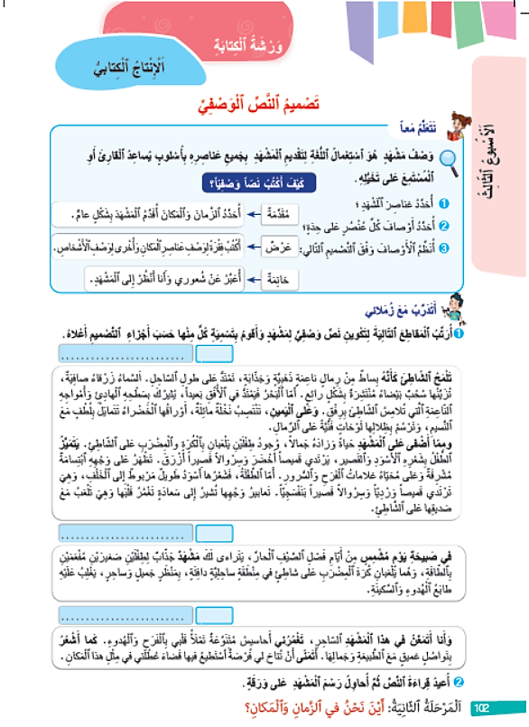
خذوا كراساتكم الصفحة 102. أنجزوا بشكل ثنائي نشاط " أتدرب مع زملائي". من يقرأ التعليمة؟
اختتام الحصة
إنتاج كتابي
إملاء
افتتاح الحصة

Slide 68
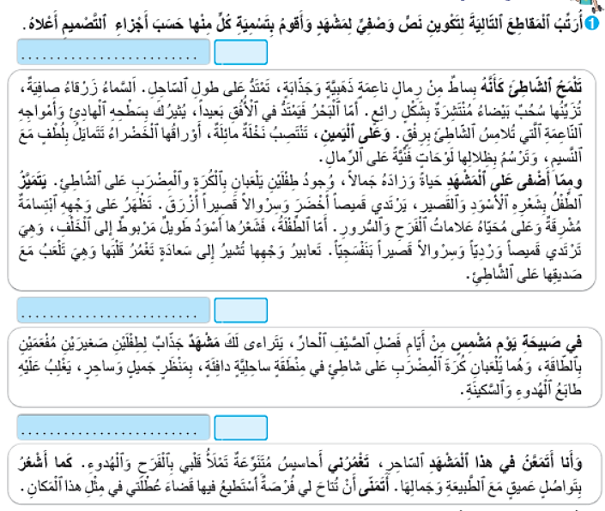
نصحح. من يقرأ فقرة ويحدد ترتيبها والعنصر الموافق لها في التصميم.
اختتام الحصة
إنتاج كتابي
إملاء
افتتاح الحصة

Slide 69
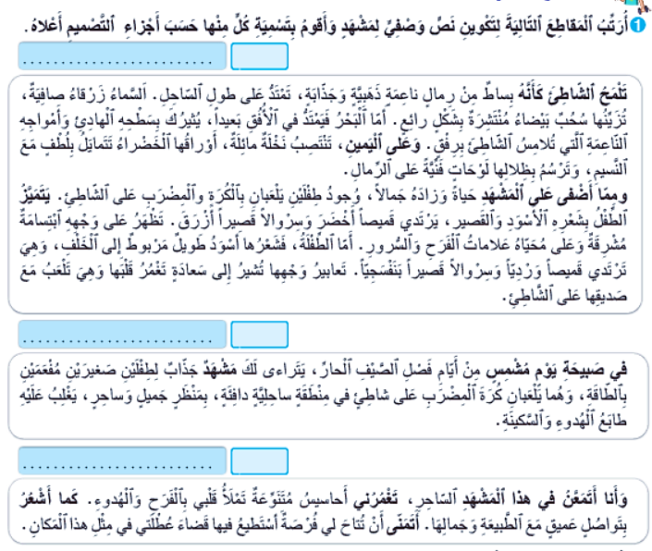
صححوا على كراساتكم.
اختتام الحصة
إنتاج كتابي
إملاء
افتتاح الحصة
2
عَرْضٌ
مُقَدِّمَةٌ
1
خاتِمَةٌ
3

Slide 70
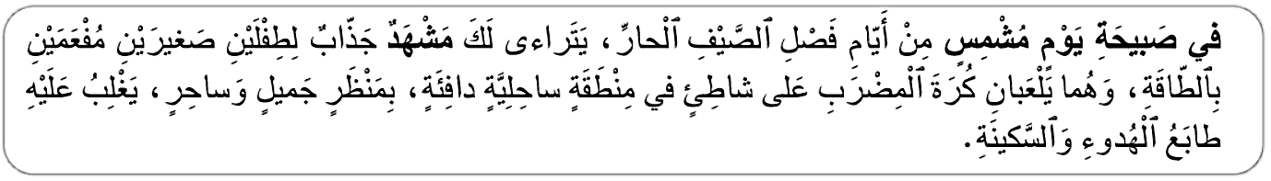
من يحدد الأساليب المستعملة في صياغة مقدمة النص؟
اختتام الحصة
إنتاج كتابي
إملاء
افتتاح الحصة

Slide 71
من يقرأ الأساليب المستعملة في صياغة مقدمة النص؟ (مطالبة التلاميذ بترديدها.)
اختتام الحصة
إنتاج كتابي
إملاء
افتتاح الحصة
في صَبيحَةِ يَوْمٍ مُشْمِسٍ مِنْ أَيّامِ فَصْلِ ٱلصَّيْفِ ٱلْحارِّ، يَتَراءى لَكَ مَشْهَدٌ جَذّابٌ لِطِفْلَيْنِ صَغيرَيْنِ مُفْعَمَيْنِ بِٱلطَّاقَةِ، وَهُما يَلْعَبانِ كُرَةَ ٱلْمِضْرَبِ عَلى شاطِئٍ في مِنْطَقَةٍ ساحِلِيَّةٍ دافِئَةٍ، بِمَنْظَرٍ جَميلٍ وَساحِرٍ يَغْلِبُ عَلَيْهِ طابَعُ ٱلْهُدوءِ وَٱلسَّكينَةِ.

Slide 72
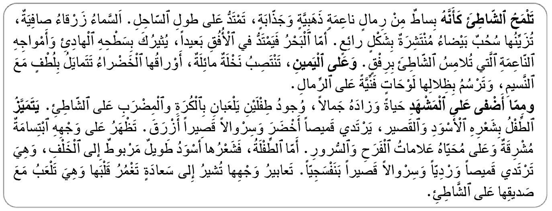
ننتقل إلى العرض. من يحدد الأساليب المستعملة لصياغة فقرتيه؟
اختتام الحصة
إنتاج كتابي
إملاء
افتتاح الحصة

Slide 73
من يقرأ الأساليب المستعملة في صياغة عرض النص؟ (مطالبة التلاميذ بترديدها.)
اختتام الحصة
إنتاج كتابي
إملاء
افتتاح الحصة
تَلْمَحُ ٱلشّاطِئَ كَأَنَّهُ بِساطٌ مِنْ رِمالٍ ناعِمَةٍ ذَهَبِيَّةٍ وَجَذّابَةٍ، تَمْتَدُّ عَلى طولِ ٱلسّاحِلِ. اَلسَّماءُ زَرْقاءُ صافِيَةٌ، تُزَيِّنُها سُحُبٌ بَيْضاءُ مُنْتَشِرَةٌ بِشَكْلٍ رائِعٍ. أَمّا ٱلْبَحْرُ فَيَمْتَدُّ في ٱلْأُفُقِ بَعيداً، يُثيرُكَ بِسَطْحِهِ ٱلْهادِئِ وَأَمْواجِهِ ٱلنّاعِمَةِ ٱلَّتي تُلامِسُ ٱلشّاطِئَ بِرِفْقٍ. وَعَلى ٱلْيَمينِ، تَنْتَصِبُ نَخْلَةٌ مائِلَةٌ، أَوْراقُها ٱلْخَضْراءُ تَتَمايَلُ بِلُطْفٍ مَعَ ٱلنَّسيمِ، وَتَرْسُمُ بِظِلالِها لَوْحاتٍ فَنِّيَّةً عَلى ٱلرِّمالِ.
ومِمّا أَضْفى عَلى ٱلْمَشْهَدِ حَياةً وَزادَهُ جَمالاً، وُجودُ طِفْلَيْنِ يَلْعَبانِ بِٱلْكُرَةِ وٱلْمِضْرَبِ عَلى ٱلشّاطِئِ. يَتَمَيَّزُ ٱلطِّفْلُ بِشَعْرِهِ ٱلْأَسْوَدِ وَٱلقَصيرِ. يَرْتَدي قَميصاً أَخْضَرَ وَسِرْوالاً قَصيراً أَزْرَقَ. تَظْهَرُ عَلى وَجْهِهِ ٱبْتِسامَةٌ مُشْرِقَةٌ وَعَلى مُحَيّاهُ عَلاماتُ ٱلْفَرَحِ وَٱلسُّرورِ. أَمّا ٱلطِّفْلَةُ، فَشَعْرُها أَسْوَدُ طَويلٌ مَرْبُوطٌ إِلى ٱلْخَلْفِ، وَهي تَرْتَدي قَميصاً وَرْدِيّاً وَسِرْوالاً قَصيراً بَنَفْسَجِيّاً. تَعابيرُ وَجْهِها تُشيرُ إِلى سَعادَةٍ تَغْمُرُ قَلْبَها وَهِيَ تَلْعَبُ مَعَ صَديقِها عَلى ٱلشّاطِئِ.

Slide 74
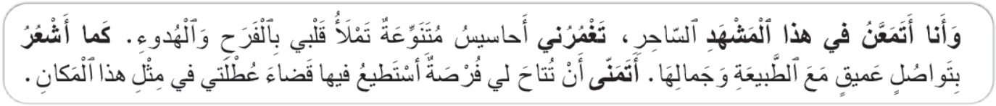
من يحدد الأساليب المستعملة في صياغة خاتمة النص؟
اختتام الحصة
إنتاج كتابي
إملاء
افتتاح الحصة

Slide 75
من يقرأ الأساليب المستعملة في صياغة خاتمة النص؟ (مطالبة التلاميذ بترديدها.)
اختتام الحصة
إنتاج كتابي
إملاء
افتتاح الحصة
وَأَنا أَتَمَعَّنُ في هذا ٱلْمَشْهَدِ ٱلسّاحِرِ، تَغْمُرُني أَحاسيسُ مُتَنَوِّعَةٌ تَمْلَأُ قَلْبي بِٱلْفَرَحِ وَٱلْهُدوءِ. كَما أَشْعُرُ بِتَواصُلٍ عَميقٍ مَعَ ٱلطَّبيعَةِ وَجَمالِها. أَتَمَنّى أَنْ تُتاحَ لي فُرْصَةٌ أَسْتَطيعُ فيها قَضاءَ عُطْلَتي في مِثْلِ هذا ٱلْمَكانِ.

Slide 76
اختتام الحصة
اختتام الحصة
ماذا تعلمت اليوم؟
الواجب المنزلي.

Slide 77
من يذكرنا بتصميم النص الوصفي؟
اختتام الحصة
إنتاج كتابي
إملاء
افتتاح الحصة
ما عَناصِرُ تَصْميمِ ٱلنَّصِّ ٱلْوَصْفِيِّ؟

Slide 78
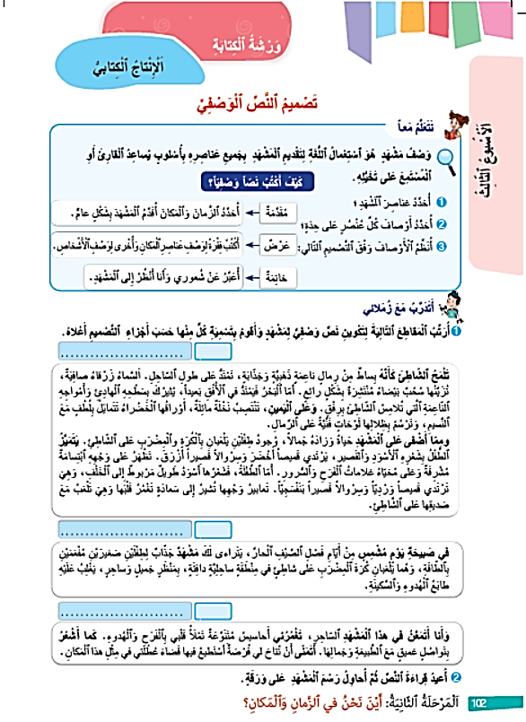
أنجزوا النشاط الثاني على أورق مستقلة. سنحدد في الحصة المقبلة أحسن الأعمال.
اختتام الحصة
إنتاج كتابي
إملاء
افتتاح الحصة

Slide 79
الفائزون بنجمة السلوك هم:
اختتام الحصة
إنتاج كتابي
إملاء
افتتاح الحصة

Slide 80

إلى اللقاء في الحصة المقبلة.
اختتام الحصة
إنتاج كتابي
إملاء
افتتاح الحصة

Slide 81

بناء على إنجازات المتعلمين خلال الممارسة المستقلة
ما تقديرك لنسبة التحكم في هدف الدرس؟
تسجل النسبة على صفحة اليوم من مذكرة الأستاذ.

